Slide 1

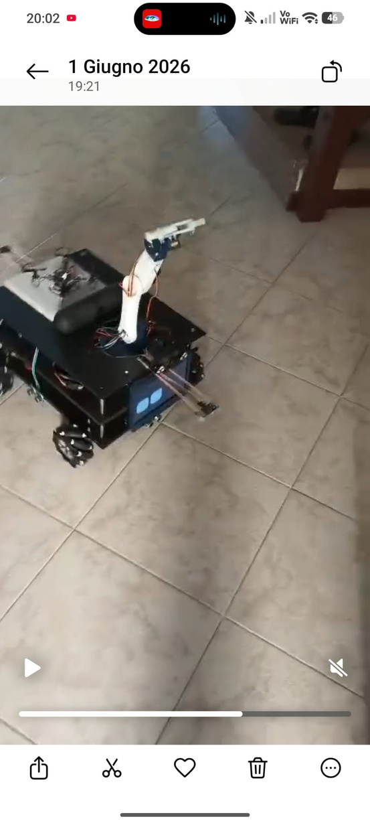
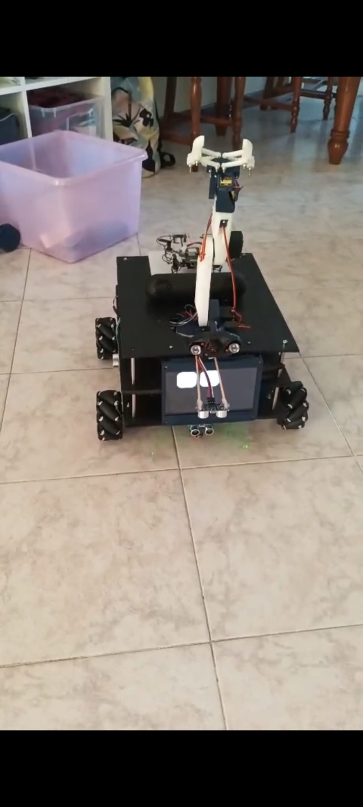

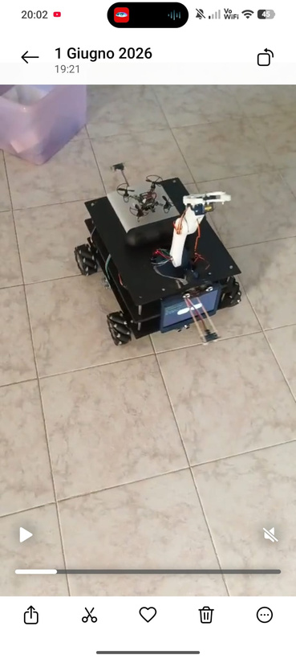
Sigma & co
About
Project
Service
Team
Log In
95k+
100k+
cavi
idee
LagmaBills
Daniele Cerioli, Simone Panelli, Andrei Corduneanu
Galileo Galilei Crema 4IC

Slide 2
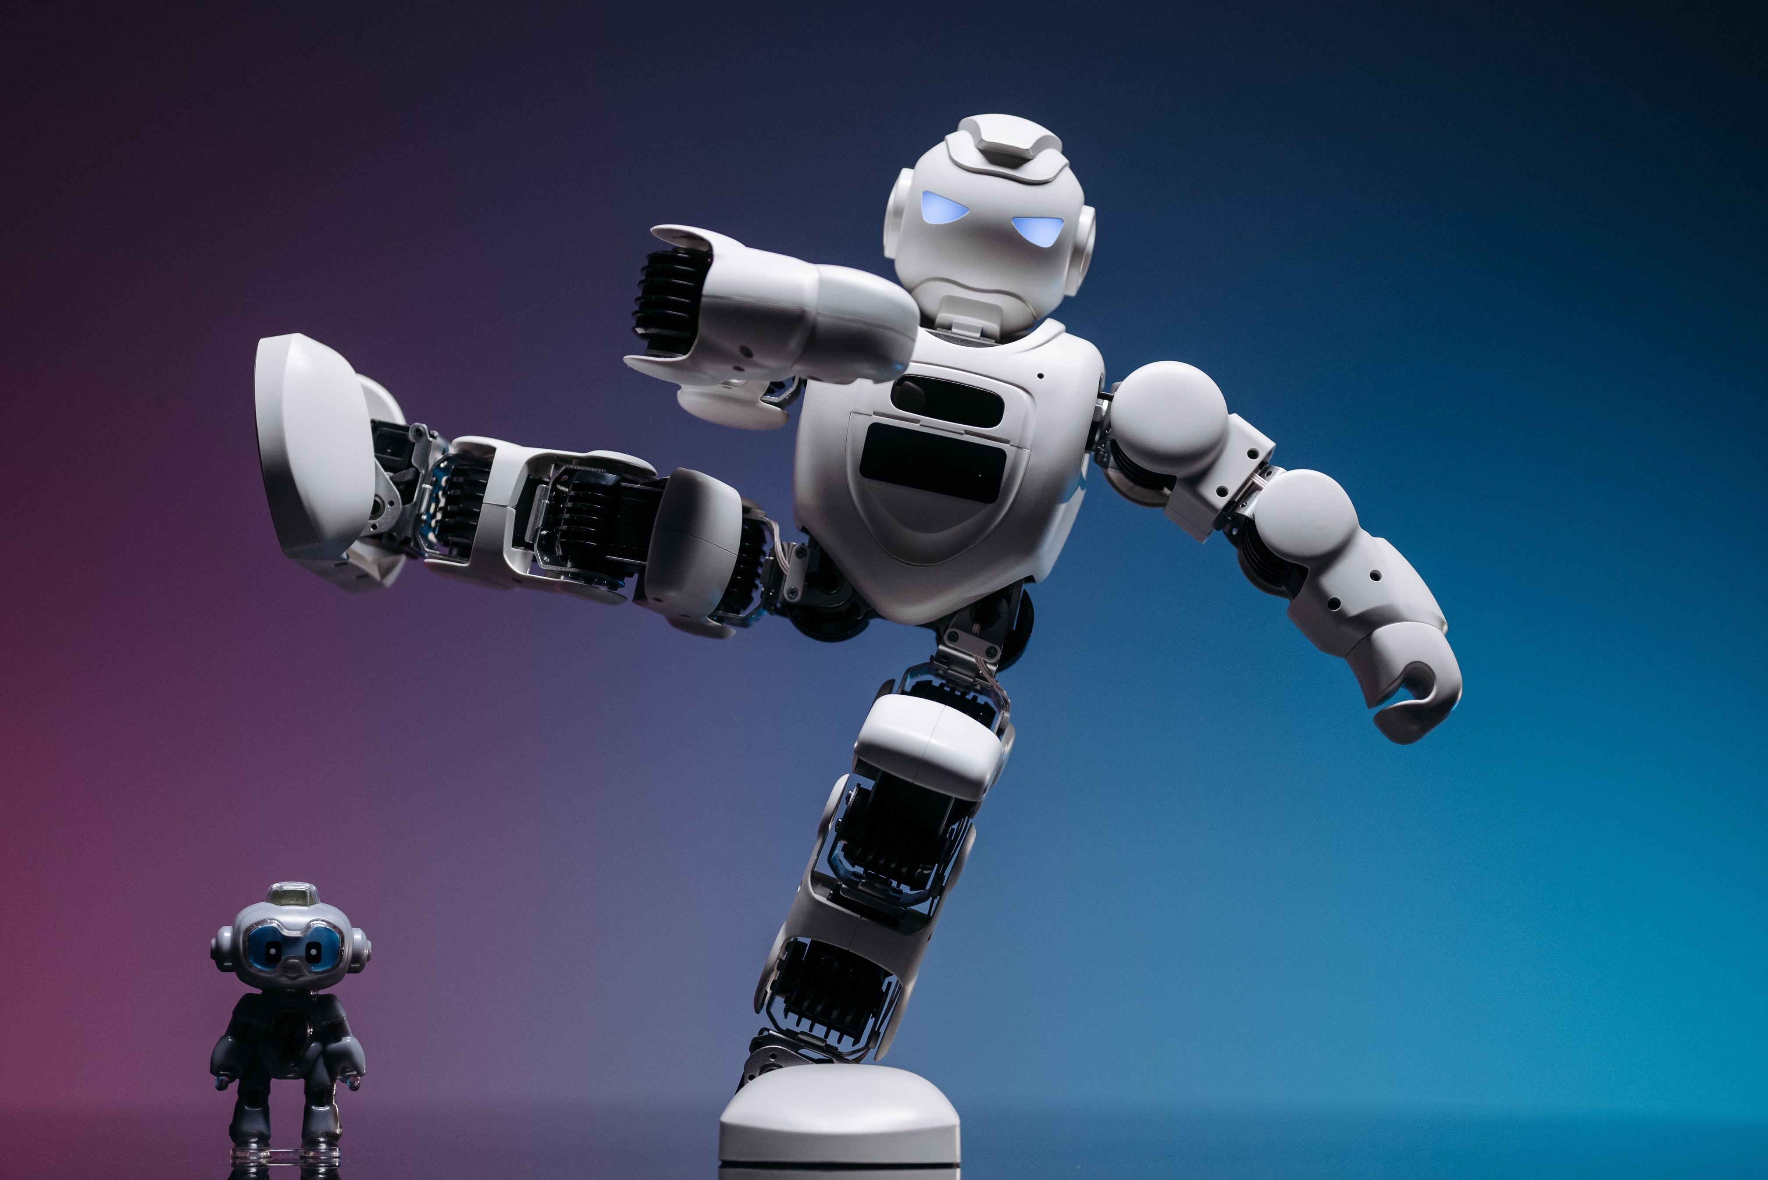
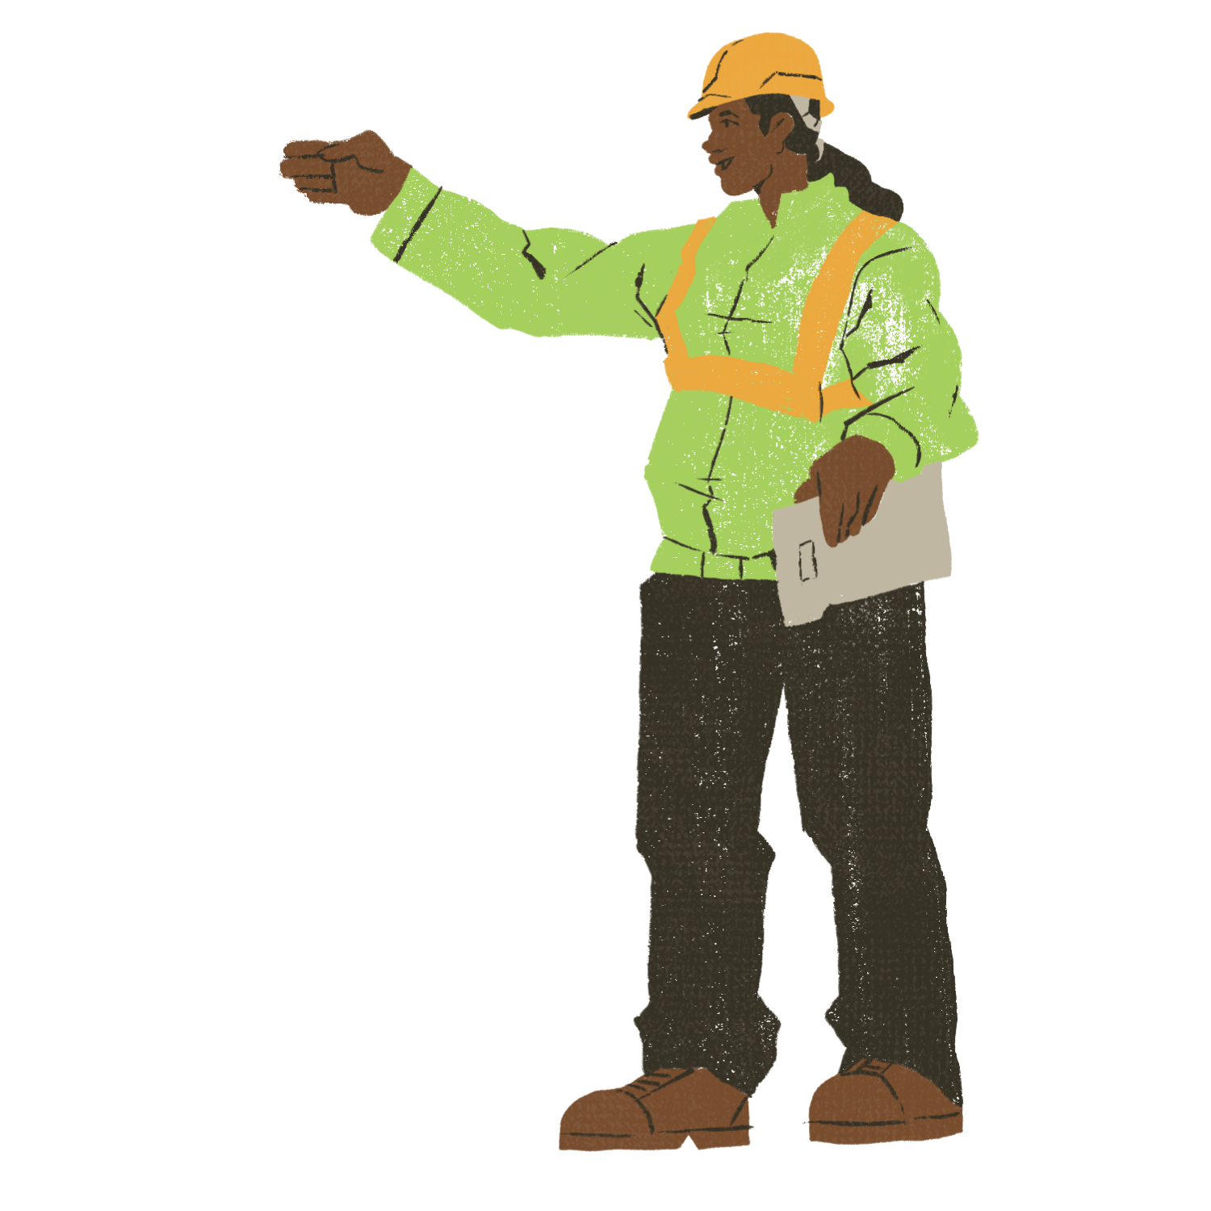
L
A
G
M
A
B
I
L
L
S
The Meaning of LagmaBills
and
nd
round
idair
gent
uilt for
ntelligent
inked
ocal
upport

Slide 3

Sigma & CO.
Search...
About
Project
Service
Team
Log In
The purpose of LagmaBills
LagmaBills è una macchina con braccio robotico e drone di pattuglia di supporto per situazioni di emergenza/pericolo; ha un assistente vocale (AI locale su server), e sistema di mappatura con odometria intelligente tramite i sensori a ultrasuoni per poter muoversi autonomamente senza schiantarsi. Il tutto è formato da 2 esp32 e 1 raspberry che comunicano tra loro e con l’app Android (con cui la si può controllare e monitorare da qualsiasi distanza) tramite un sistema di una VPN con una LAN privata per i dispositivi che fanno parte del sistema tramite MQTT (mosquitto sul raspberry).

Slide 4
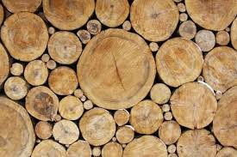
Sigma & CO.
Search...
About
Project
Service
Team
Log In
What Is LagmaBills Made Of
LagmaBills principalmente è composta da tre tavolette di legno spesse 0.5 cm poste una sopra l’altra, che danno una base solida all’intera struttura. Inoltre le tavolette sono rette da dei pilastri in acciaio presi da bulloni, offrendo a LagmaBills leggerezza, facilità di lavorazione e resistenza, rendendo il sistema allo stesso tempo robusto e modulare

Slide 5
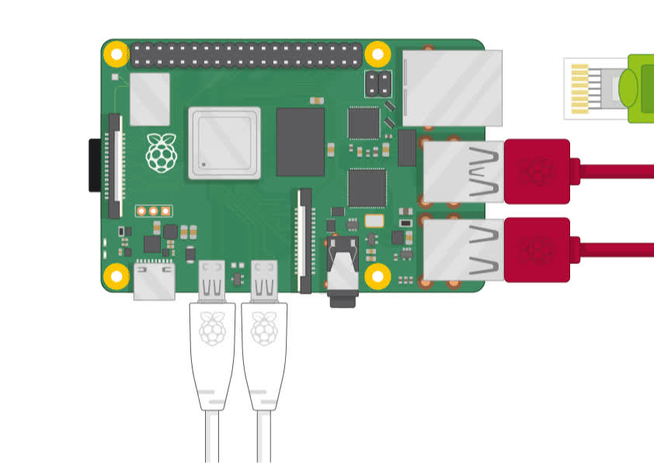

Sigma & CO.
Search...
About
Project
Service
Team
Log In
The Heart Of LagmaBills
Il cuore di LagmaBIlls è un raspberry che fa da centro di comunicazione di tutto il sistema, facendo da broker mqtt (mosquitto) ad un indirizzo fisso via VPN Tailscale con mDNS per farla rilevare dagli esp32 anchessi collegati nella stessa rete internet
MQTT è la centrale operativa di LagmaBIlls in cui vengono scambiati tutti i messaggi e i comandi da inviare alle varie periferiche
L’indirizzo ip del raspberry è: 100.100.61.49 a cui si collegano tramite vari protocolli (es: http, websocket, ecc..)

Slide 6


SIGMA & CO.
Search...
About
Project
Service
Team
Log In
The type of connections
01
Tailscale
La VPN di tailscale la utilizziamo per tutti i dispositivi che vogliono comunicare con LagmaBills per concedere l’accesso anche a grandi distanze e con bassa latenza
02
02
i2C / Bluetooth 5.0
Bluetooth 4.0 è il protocollo con cui lo stereo comunica con il raspberry, mentre i2c viene usato come protocollo di backup in caso si perda la connessione internet e per comunicare con una latenza minore per i comandi più necessari nell’immediato
01

Slide 7
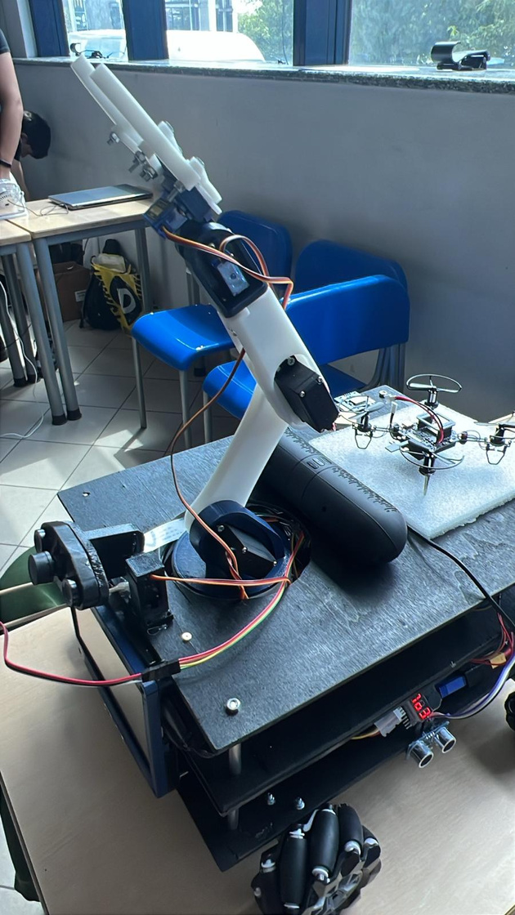
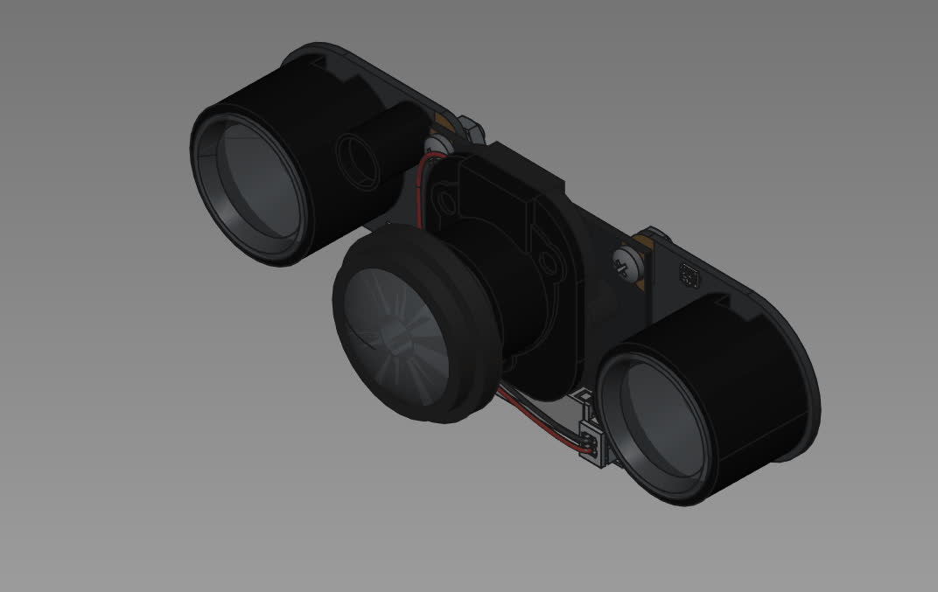
Sigma & CO.
Search...
About
Project
Service
Team
Log In
01
The Eyes and the Arm
Lagma BIlls interagisce con l’ambiente intorno a se grazie a una telecamera OV5647 IR-CUT 175deg che streamma il video all’applicazione di controllo e all’AI che studia il video, mentre il braccio ha 3 servo motori sg90 e 3 servo MG996R con cui può interagire fisicamente rimuovendo ostacoli e sollevar eoggetti

Slide 8
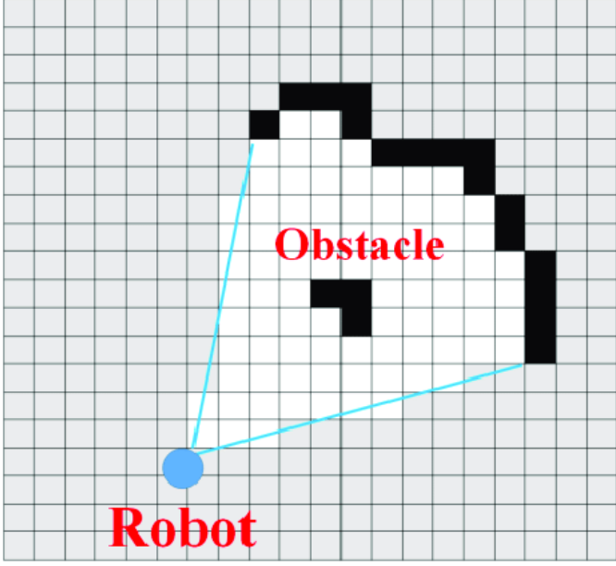
Sigma & CO.
Search...
About
Project
Service
Team
Log In
Odometry:
Tramite la tecnologia della odometria LagmaBills è in grado di riconoscere l’ambiente intorno a se e sapere come esplorarlo autonomamente senza la necessità del controllo manuale dell’uomo, questo grazie ai 6 sensori ad ultrasuoni che comprendono le distanze e il GPS che riconosce la posizione con la triangolazione della sua posizione comunicando con più satelliti in orbita possibili.

Slide 9
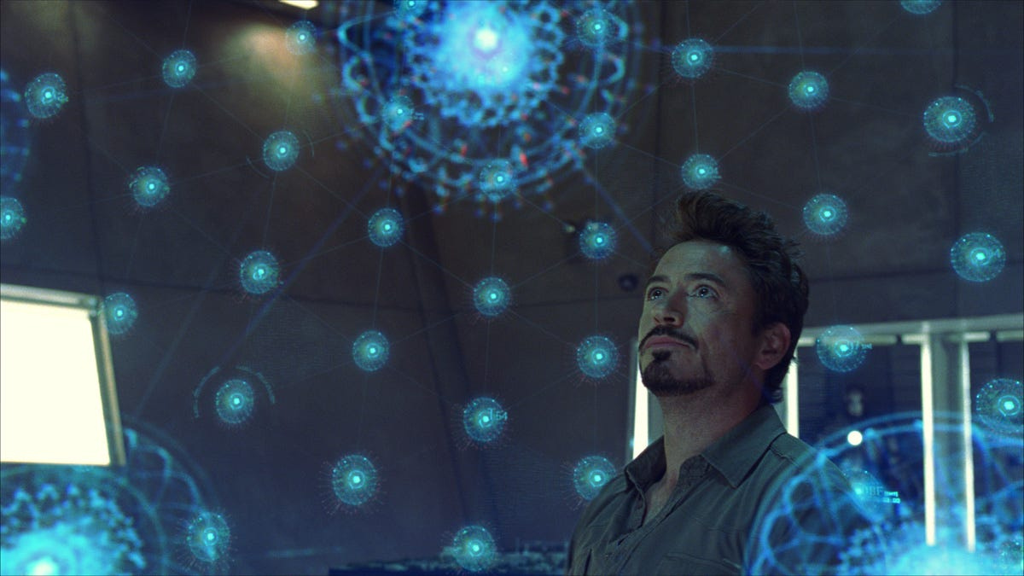
SIGMA & CO.
Search...
About
Project
Service
Team
Log In
The Mind:
Lagmabills usufruisce dell’utilizzo di un intelligenza artificiale attraverso un server groq dove è possibile
utilizzarla fino a 1000 volte al giorno in termini di chiamate più precisamente utilizziamo un modello da 120 miliardi di parametri, lo abbiamo scelto perchè ha una velocità di risposta pari a 200ms

Slide 10
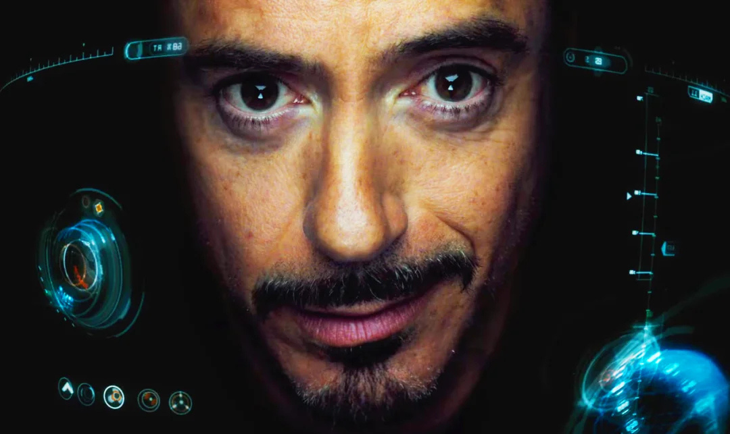
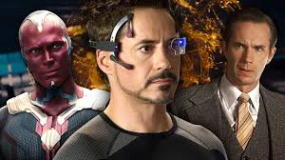
Service
Team
Log In
AI ARCHITECTURE
Esso è provvisto anche di una visione artificiale dove è in grado di capire la maggior parte degli oggetti che gli vengono posti davanti.
Abbiamo utilizzato Whisper per trasformare le voci delle persone in parole che l’IA è in grado di capire, e invece abbiamo usato piperTTS per creare una voce che il rasberry riproduce quando riceve cosa deve dire dall’intelligenza.
02

Slide 11
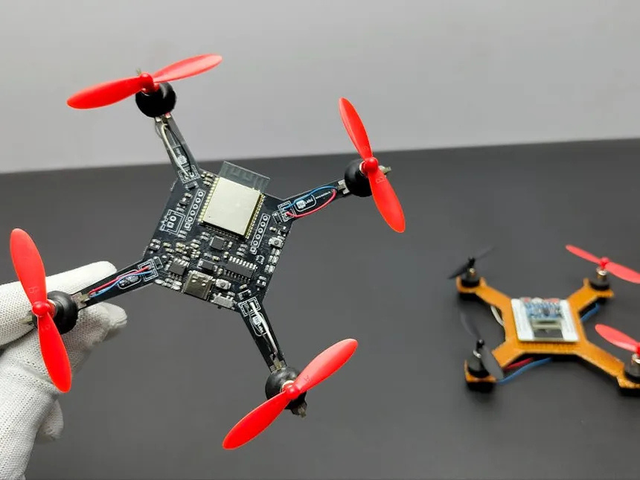
SIGMA & CO.
Search...
About
Project
Service
Team
Log In
Why LagmaBills Can Fly?
01
ESP32-Drone
Il drone esp32 fa da sonda di ricognizione come veicolo aereo per sondare zone non accessibili via terra.
02
Perchè precostruito?
Ne abbiamo utilizzato uno precostruito a causa dei costi elevati nello svilupparne uno da zero e per la complicatezza non necessaria per il suo scopo reale

Slide 12
Thank You!

